Slide 1



TECİL VE TAKSİTLENDİRME İŞLEMLERİNE İLİŞKİN REHBERLİK VE BİLGİLENDİRME TOPLANTISI
25 MART 2026

Slide 2
KURUM ALACAKLARININ TECİL İŞLEMLERİNE İLİŞKİN DEĞİŞİKLİKLER
6183 Sayılı Kanun Kapsamında Kurum Alacaklarının Tecil İşlemlerine İlişkin Sosyal Güvenlik Kurumu (SGK) tarafından yayımlanan 2026/7 sayılı Genelge ile borç tecil ve taksitlendirme işlemlerinde borçlular lehine önemli düzenlemeler yapılmıştır.
1/45

Slide 3
KURUM ALACAKLARININ TECİL İŞLEMLERİNE İLİŞKİN DEĞİŞİKLİKLER
Teminatsız Tecil Limitinin Artırılması
Peşinat Tutarının Azaltılması
Kademeli Ödeme Kolaylığı
Taksit Aksatma ve Tecil Bozma Şartlarının Esnetilmesi
Tecil Başlangıç Tarihi
Yeni Tecil Taleplerinin Değerlendirilmesi
2/45

Slide 4
TEMİNATSIZ TECİL LİMİTİNİN ARTIRILMASI
Borçluların tecil taleplerinde teminat gösterme zorunluluğu olan sınır yükseltilmiştir. Daha önce 50.000 TL olan teminatsız tecil sınırı 250.000 TL'ye çıkarılmıştır.
Toplam borcu 250.000 TL’yi aşmayan borçlulardan herhangi bir teminat aranmayacaktır. Borcun bu tutarı aşması halinde, sadece aşan kısmın yarısı kadar teminat gösterilmesi yeterlidir.
3/45

Slide 5
PEŞİNAT TUTARININ AZALTILMASI
Tecil talep edilen borç tutarının ödeme planı bazında en az %10, ilk taksit (peşinat) tutar şartı kaldırılmış olup talep edilen taksit sayısına göre belirlenen ilk taksit tutarının yatırılması yeterli olacaktır.
4/45

Slide 6
KADEMELİ ÖDEME KOLAYLIĞI
Borçların eşit taksitlerle ödenmesi esas olmakla birlikte, mali durumu zor olan borçlular için mevcut olan kademeli ödeme imkanında ilk taksitin tecil edilmesi talep edilen borcun en az %10‘u olma şartı kaldırılmıştır.
5/45

Slide 7
KADEMELİ ÖDEME KOLAYLIĞI
Borçlunun talep etmesi ve ünitenin uygun görmesi halinde, ilk 6 taksit, normal taksit tutarının %50'sinden az olmamak kaydıyla daha düşük tutarlarda belirlenebilir.
Geriye kalan borç miktarı, 6. aydan sonraki taksitlere eşit olarak paylaştırılır.
6/45

Slide 8
TAKSİT AKSATMA VE TECİL BOZMA ŞARTLARININ ESNETİLMESİ
Tecilin bozulmasına neden olan taksit aksatma sayıları borçlu lehine artırılarak 3 taksitten 4 takside çıkarılmıştır.
Ödenmeyen dördüncü taksitin ödeme süresini takip eden günde,
ödenmeyen en fazla üç taksitin; son taksit ödeme süresine kadar ödenmemesi hâlinde, son taksit ödeme süresini takip eden günde,
7/45

Slide 9
TAKSİT AKSATMA VE TECİL BOZMA ŞARTLARININ ESNETİLMESİ
Son taksitin (azami taksit sayısı olan 36'ncı taksit olmaması kaydıyla) izleyen ay sonuna kadar ödenmemesi hâlinde, bu süreyi takip eden günde, 36'ncı taksitin süresinde ödenmemesi hâlinde takip eden günde, tecil bozulacaktır.
8/45

Slide 10
TAKSİT AKSATMA VE TECİL BOZMA ŞARTLARININ
ESNETİLMESİ
Tecil süresince ödenmesi gereken cari ay prim borçlarının aksatılma sınırı 4 cari ay olarak güncellenmiştir.
9/45

Slide 11
TECİL BAŞLANGIÇ TARİHİ
Tecil işleminin başlangıcı, belirlenen ilk taksit tutarının (peşinat) defaten ödendiği tarih olarak kabul edilecektir.
10/45

Slide 12
YENİ TECİL TALEPLERİNİN DEĞERLENDİRİLMESİ
Borçlunun, talepte bulunduğu yıl ile bu yıldan önceki iki takvim yılı içerisinde 6183 sayılı Kanunun 48 inci maddesi kapsamında 3 kez tecilinin bozulmuş olması halinde yeni talepler kabul edilmeyecektir.
Örnek olarak, işverenin 08.06.2025 tarihinde tecil talebinde bulunması halinde 01.01.2023 ila 08.06.2025 tarihleri arasında bozulan tecil sayısına bakılacaktır.
11/45

Slide 13
YENİ TECİL TALEPLERİNİN DEĞERLENDİRİLMESİ
Eski bozulmuş borçların başvuru tarihinden önce ödenmiş olması halinde bu durum engel teşkil etmeyecektir.
Yapılandırma kanunlarından yararlanmak için sona erdirilen teciller bozulmuş tecil sayılmayacaktır.
12/45

Slide 14
TECİL ŞARTLARI
Yazılı talep edilmesi
Çok zor durum halinin olması
Borç toplamı 250.000 TL nin üstünde olması halinde teminat verilmesi
Taksit sayısının 36 ayı geçmemesi
Tecil Faizi alınması
13/45

Slide 15
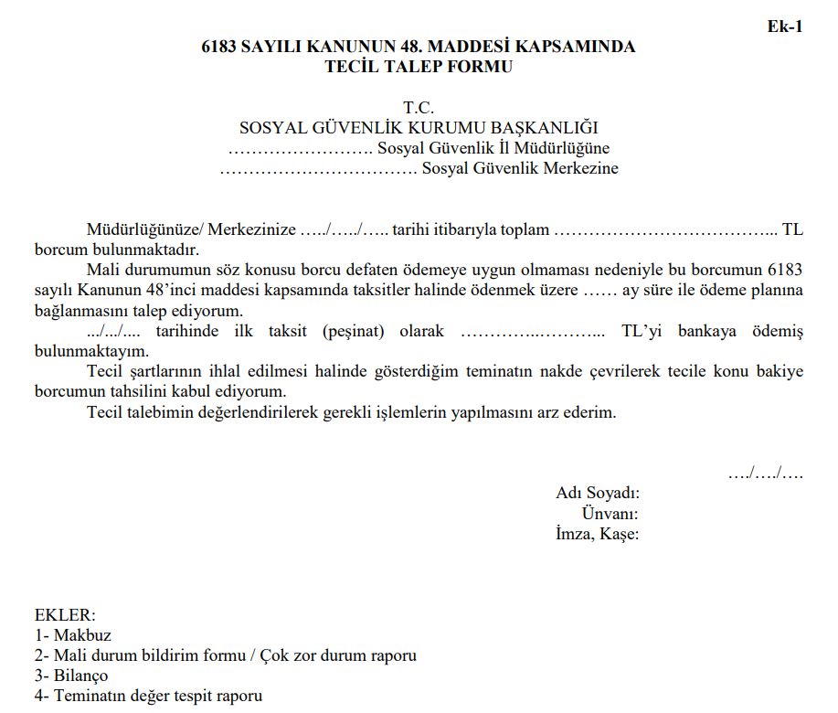
TECİL TALEP FORMU
14/45

Slide 16
ÇOK ZOR DURUM
Borç türü bazında belirlenen limit üzerinde borcu olanlar için çok zor durum tespiti; tecil talebinde bulunan borçluların çok zor durumda olup olmadıkları, aşağıda belirtilen likidite oranlarına göre tespit edilecektir.
15/45

Slide 17
ÇOK ZOR DURUM
a) Bilanço esasına göre defter tutan borçlular için likidite oranı;
Dönen Varlıklar – Stoklar / Kısa Vadeli Yabancı Kaynaklar
b) İşletme hesabı esasına göre defter tutan borçlular için likidite oranı;
Kasa + Banka + Kısa Vadeli Alacaklar / Kısa Vadeli Borçlar
16/45

Slide 18
ÇOK ZOR DURUM
Çok zor durum tespiti,
3568 sayılı Serbest Muhasebeci Mali Müşavirlik ve Yeminli Mali Müşavirlik Kanununa göre ruhsat almış ve faaliyet belgesine sahip serbest muhasebeci mali müşavirler veya yeminli mali müşavirler tarafından ilgisine göre (a) veya (b) bendindeki likidite oranı formülüne göre tespit edilerek çok zor durum raporu (Ek-1/a) ile belgelendirilecektir.
17/45

Slide 19
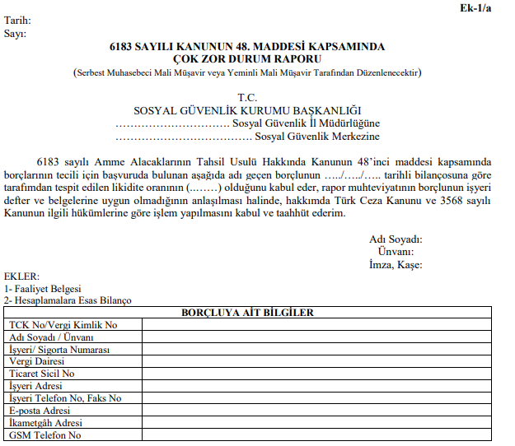
ÇOK ZOR DURUM EK-1/A
18/45

Slide 20
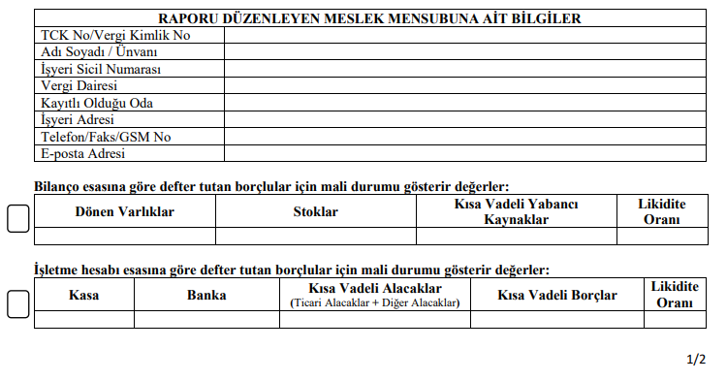
ÇOK ZOR DURUM EK-1/A
19/45

Slide 21
LİKİDİTE ORANI
Likidite oranının;
1,00 ve altında olması halinde bu durum, borçlu açısından çok zor durum olarak kabul edilecek, 1,01 ve üzerinde olması halinde ise borçluların tecil talepleri reddedilecektir.
20/45

Slide 22
LİKİDİTE ORANI/TAKSİT
Likidite oranının
0,51 ila 1,00 aralığında olması halinde azami 18 aya kadar,
0,50 ve altında olması durumunda ise azami 36 aya kadar eşit taksitler halinde ödenmesini sağlayacak şekilde borçlar ödeme planına bağlanabilecektir. Likidite oranında, virgülden sonraki ilk iki rakamı dikkate alınacak ve herhangi bir yuvarlama işlemi yapılmayacaktır.
21/45

Slide 23
TECİL FAİZİ
Tecil Faizi: Her taksit tutarına; peşinat ödendiği tarihi takip eden günden başlayarak taksitin ödendiği güne kadar (ödendiği gün dahil) hesaplanan faizdir.
Ana Para x Gün Sayısı x Tecil Faiz Oranı
36000
*Tecil Faiz Oranı: 13/11/2025 tarihinden itibaren %39 olarak uygulanmaktadır.
22/45

Slide 24
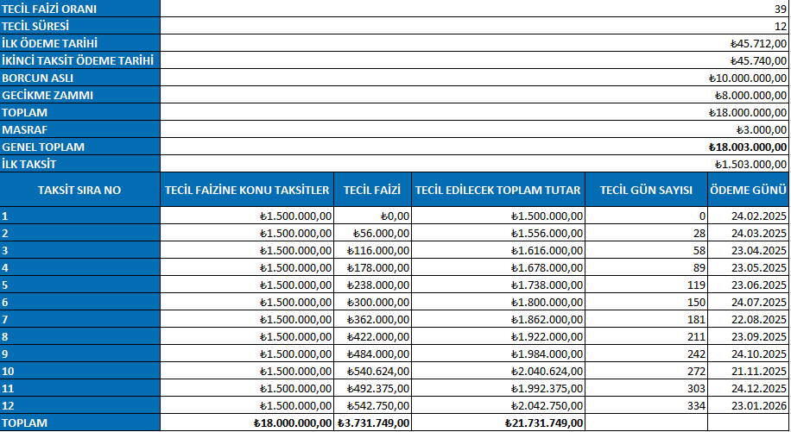
TECİL TALEBİ FAİZ HESAPLAMALI ÖRNEK
Tecil faizi 13.11.2025 tarihli Resmi Gazetede %48’den %39’a indirilmiş olup Örnekte;
1-9. taksit aralığındaki taksitler için tecil faizi %48,
10. taksit için tecil faizi 25.10.2025 den 13.11.2025 e kadar 19 gün %48, 13.11.2025’den 21.11.2025’e kadar 9 gün % 39,
11-12. taksit için tecil faizi %39, olarak uygulanmıştır.
23/45

Slide 25
TECİL TEMİNATI
Tecil taksitlendirme işlemlerinde 250.000 TL tutarını aşan borç miktarlarında, 250.000 tutarını aşan borcun yarısı kadar teminat verilme zorunluluğu bulunmaktadır.
24/45

Slide 26
TECİL TEMİNATI
6183 sayılı kanunun 10. Maddesi gereği teminat olarak
1) Para,
2) Bankalar tarafından verilen süresiz ve şartsız teminat mektupları ile sigorta şirketleri tarafından verilen süresiz ve şartsız kefalet senetleri,
3) Hazine Müsteşarlığınca ihraç edilen Devlet iç borçlanma senetleri veya bu senetler yerine düzenlenen belgeler,
4) Milli esham ve tahvilat,
25/45

Slide 27
TECİL TEMİNATI
5) İlgililer veya ilgililer lehine üçüncü şahıslar tarafından gösterilen ve alacaklı amme idaresince haciz kağıdına dayanılarak haczedilen menkul ve gayrimenkul mallar teminat olarak kabul edilmekte olup,
teminat olarak sunulacak menkul/gayrimenkuller üzerinde rehin ipotek ve başkaca haciz bulunmaması gerekmektedir.
26/45

Slide 28
TECİL İŞLEMİ İLE HACİZLERİN KALDIRILMASI
Tecil işlemi kesinleştikten sonra, tecil talep edilen toplam borca (borç aslı ile gecikme cezası ve zammı toplamı) yetecek kadar teminat tutulmak kaydıyla tecile yetkili makamlarca, kendilerine tanınan yetkilerle sınırlı olmak üzere borçlunun talebi hâlinde bu teminatın haricindeki fazlaya ilişkin hacizler kaldırılır.
27/45

Slide 29
TECİL İŞLEMİ İLE HACİZLERİN KALDIRILMASI
Tecil talebiyle birlikte borçlu tarafından mahcuz mallar haricinde tecile konu borcu karşılayacak yeni bir teminat gösterilmesi hâlinde de tecile yetkili makamlarca, kendilerine tanınan yetkilerle sınırlı olmak kaydıyla bu teminatın haricindeki hacizler kaldırılır.
28/45

Slide 30
TECİL İŞLEMİ İLE HACİZLERİN KALDIRILMASI
Aynı zamanda tecil işlemi yapıldıktan sonra; tecil devam ederken ödemeler nispetinde hacizlerin kaldırılması veya teminatın iadesinin talep edildiği hallerde, talep tarihine kadar olan taksit tutarlarının ve cari ay borçlarının ödenmiş ve daha önce alınmış olan teminatın bölünebilir nitelikte olması şartıyla kalan tecilli borçtan (kalan taksitlere ilişkin ödeme planında belirtilen tecil faiz tutarları dâhil) fazlaya ilişkin haciz kaldırılır veya teminat iade edilir.
29/45

Slide 31
TECİL İŞLEMİ İLE HACİZLERİN KALDIRILMASI
Örnek: A Limited Şirketinin Kurum ünitesine olan 3.000.000 TL tutarındaki borcuna istinaden 750.000 TL değerinde araç ile 2.600.000 TL değerinde gayrimenkul üzerine haciz uygulanmıştır.
30/45

Slide 32
TECİL İŞLEMİ İLE HACİZLERİN KALDIRILMASI
Şirketin borcu tecil edildikten sonra, düzenli taksit ödemeleri neticesinde kalan borç tutarının tecil faizi dâhil 2.400.000 TL olduğu varsayıldığında, 2.600.000 TL tutarındaki gayrimenkulün değeri, kalan 2.400.000 TL tutarındaki borcu karşıladığından talep edilmesi hâlinde araç üzerindeki haciz kaldırılabilecektir.
31/45

Slide 33
TECİLİN BOZULMA HALLERİ
1) 4 taksitin ödenmemesi halinde, ödenmeyen dördüncü taksitin ödeme süresini takip eden günde,
Örnek: K Limited Şirketinin İzmir Sosyal Güvenlik İl Müdürlüğüne olan borçları 05/07/2024 tarihinde 36 ay süre ile tecil edilmiştir. Borçlu şirket, 2024 yılı Eylül, Ekim, Kasım ve Aralık aylarına ilişkin taksitleri ödememiştir. Buna göre ödeme süresi 05/12/2024 olan ve ödenmeyen dördüncü taksiti takip eden günde (06/12/2024) tecil işlemi bozulacaktır.
32/45

Slide 34
TECİLİN BOZULMA HALLERİ
2) Ödenmeyen en fazla 3 taksitin son taksit ödeme süresine kadar ödenmemesi hâlinde, son taksit ödeme süresini takip eden günde,
33/45

Slide 35
TECİLİN BOZULMA HALLERİ
Örnek: N Limited Şirketinin İzmir Sosyal Güvenlik İl Müdürlüğüne olan borçları 10/06/2024 tarihinde 18 ay süre ile tecil edilmiştir. Borçlu şirket, 2024 yılı Ekim, Kasım ve Aralık aylarına ait taksitleri ödememiştir. Ödenmeyen bu iki taksitin en geç son taksit (18'inci taksit) tarihi olan 10/12/2025 tarihine kadar tecil faiziyle birlikte ödenmemesi hâlinde 11/12/2025 tarihi itibarıyla tecil işlemi bozulacaktır.
34/45

Slide 36
TECİLİN BOZULMA HALLERİ
3) Son taksitin (azami taksit sayısı olan 36'ncı taksit olmaması kaydıyla) izleyen ay sonuna kadar ödenmemesi hâlinde, bu süreyi takip eden günde,
35/45

Slide 37
TECİLİN BOZULMA HALLERİ
Örnek: L Limited Şirketinin İzmir Sosyal Güvenlik İl Müdürlüğüne olan borçları 05/08/2024 tarihinde 24 ay süre ile tecil edilmiştir. Borçlu şirket, 23 taksiti ödemesine rağmen 24'üncü taksiti süresinde ödememiştir. 24'üncü taksitin, son ödenme süresi olan 05/07/2026 tarihini takip eden ay sonuna (31/08/2026 tarihine) kadar ödenmemesi hâlinde 01/09/2026 tarihi itibarıyla tecil işlemi bozulacaktır.
36/45

Slide 38
TECİLİN BOZULMA HALLERİ
4) 36'ncı taksitin süresinde ödenmemesi hâlinde takip eden günde
Örnek: M Limited Şirketinin İzmir Sosyal Güvenlik İl Müdürlüğüne olan borçları 01/08/2024 tarihinde 36 ay süre ile tecil edilmiştir. Borçlu şirket, 35 taksiti ödemesine rağmen 36'ncı taksiti süresinde ödememiştir. 36'ncı taksitin, son ödenme süresi olan 01/07/2027 tarihine kadar ödenmemesi hâlinde 02/07/2027 tarihi itibarıyla tecil işlemi bozulacaktır.
37/45

Slide 39
CARİ AY ÖDEMELERİNDE TECİLİN BOZULMA HALLERİ
1) Bir takvim yılında dört cari aya ait borcun ödenmemesi hâlinde, ödenmeyen dördüncü cari ayın son ödeme süresini takip eden günde,
2) Bir takvim yılında en fazla 3 cari aya ait borcun ödeme planındaki tecil süresi aşılmamak kaydıyla en geç izleyen takvim yılının sonuna kadar ödenmemesi hâlinde, söz konusu takvim yılını takip eden ilk günde tecil işlemi bozulur.
38/45

Slide 40
Cari ay yönünden bozma işlemi, ödenmeyen borç türü bazında yapılacaktır. Birden fazla işyerinin aynı yıl ve döneme ait ödenmeyen cari ay borçları, tek ihlal sayılacaktır.
39/45
CARİ AY ÖDEMELERİNDE TECİLİN BOZULMA HALLERİ

Slide 41
CARİ AY ÖDEMELERİNDE TECİLİN BOZULMA HALLERİ
Örnek: Borçlunun, 2025 yılı Haziran, Temmuz, Ağustos ve Eylül aylarına ait cari ay primlerini ödememesi hâlinde, bir takvim yılında dört cari aya ilişkin prim borçlarının ödenmemesi nedeniyle tecil şartları ihlal edilmiş sayılacağından, aylık taksit tutarları süresinde ödenmiş olsa dahi tecil işlemi 2025 yılı Eylül ayına ait cari ay priminin son ödeme süresini takip eden günde bozulacaktır.
40/45

Slide 42
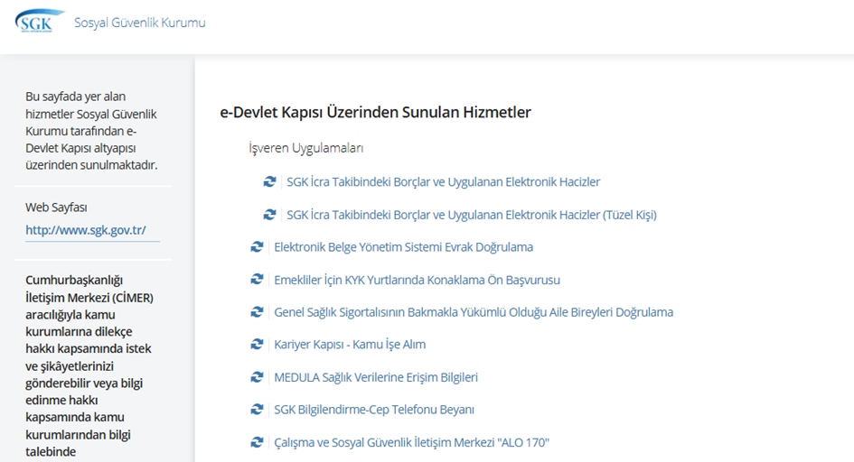
E-DEVLET ÜZERİNDEN SUNULUAN
İŞVEREN HİZMETLERİ
41/45

Slide 43
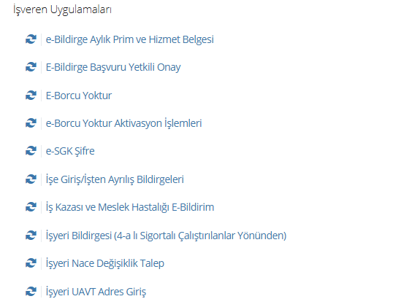
E-DEVLET ÜZERİNDEN SUNULUAN
İŞVEREN HİZMETLERİ
42/45

Slide 44
SGK İCRA TAKİBİNDEKİ BORÇLAR VE UYGULANAN ELEKTRONİK HACİZLER
Bu hizmeti kullanarak, 6183 sayılı Kanun kapsamında icra takibine konu edilen SGK borçlarınız ile SGK tarafından elektronik ortamda uygulanan taşınmaz, araç, banka mevduat hacizlerini görüntüleyebilirsiniz.
43/45

Slide 45
TEŞEKKÜRLER
İZMİR SOSYAL GÜVENLİK İL MÜDÜRLÜĞÜ

